Slide 1

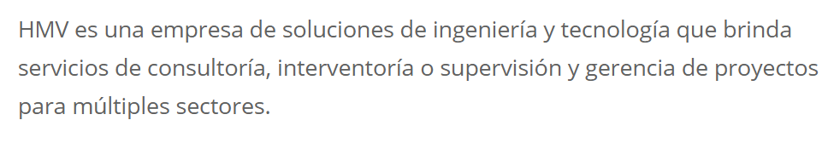
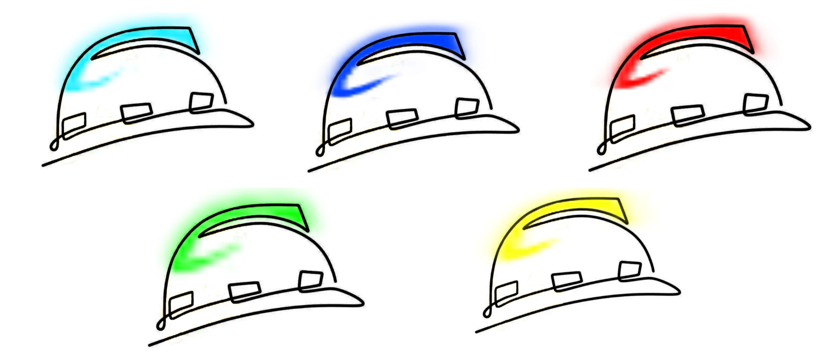
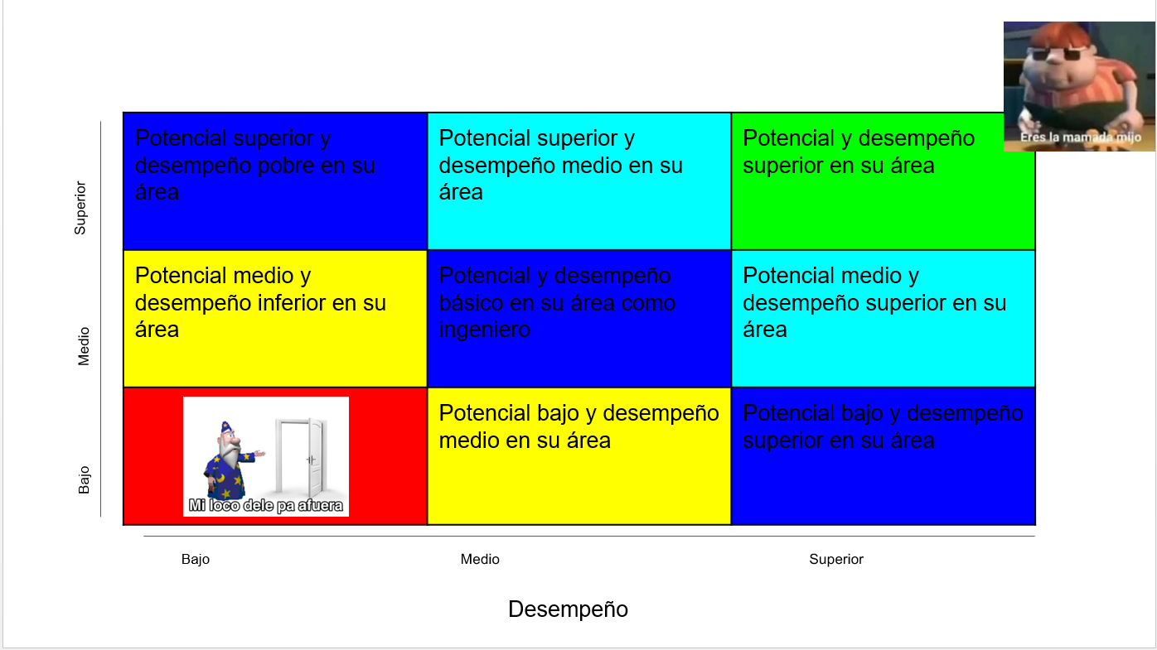

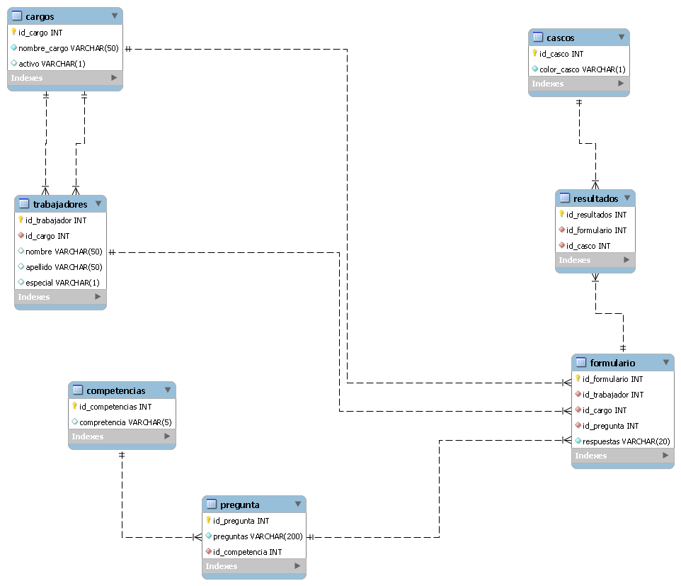
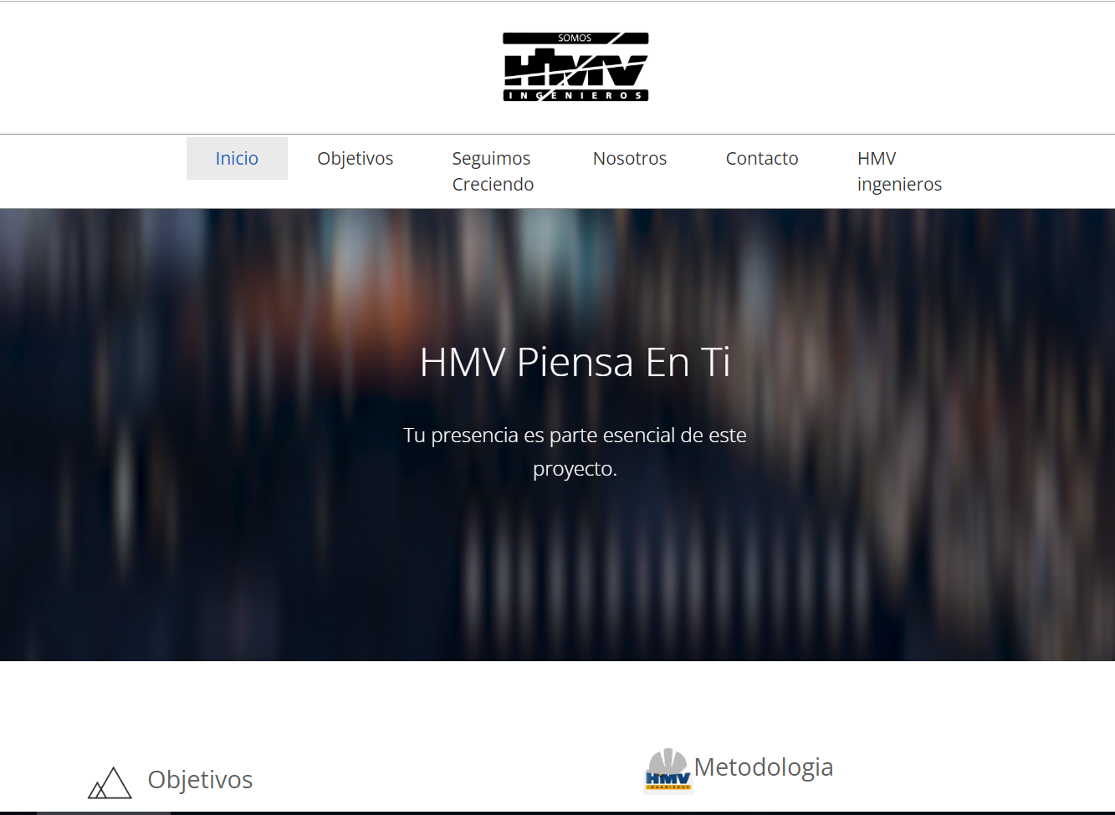
Somos HMV
PROGRAMA MEDIA TÉCNICA MEDELLÍN Desarrollo de Software
Nombre 1: Sammir Alejandro Bolaños Luna
Nombre 2:Juan Pablo Cardona Correa
Nombre 3:Sebastian Peña Restrepo
Nombre 4:Miguel Villegas Agudelo
Institución Educativa: Federico Ozanam
Grado: 11.1
Programa de Formación: Desarrollo de software
Metodología
Problema o necesidad
Nuestra metodología se basa en un sistema de cascos, los cuales se califican por un sistema ninebox y una gama de colores, con los cuales categorizamos las calificaciones de la siguiente manera:
-Rojo (malo)
-Amarillo (medio-malo)
-Azul (Medio)
-Celeste (Medio-Bueno)
-Verde (Bueno) Metodologia cascos, ninebox
La principal necesidad radica en los empleados del propio HMV los cuales necesitan una forma más eficiente y didáctica de medir las capacidades de sus empleados.
Marco teórico y Estado del arte
Nuestro proyecto nace de el reto que estamos realizando en jovenes 4.0 en conjunto con HMV, para el usamos una base establecida por la empresa, y de ahí ofrecemos soluciones diferentes y novedosas, estas soluciones deben ser únicas y por ello en nuestro proyecto es el primero en llevarlo a este ámbito y realizarlo con la temática de cascos
Resultados y Conclusiones
Nuestro producto final esperado es un software que nos permita calificar y registrar empleados, entrar a trabajos y poder calificar a sus compañeros, todo esto enlazado con una base de datos y php, para entregarse finalmente a los encargados de HMV y completar nuestro trabajo con éxito.
Objetivos
Referencias
Objetivo general: Nuestro objetivo principal es un modelo intuitivo y asequible para que los trabajadores de HMV se sientan cómodos al realizar encuestas y que estas sean fáciles de responder tanto para los empleados como para los jefes.
Objetivos específicos:
-Realizar un entregable en el tiempo establecido con el producto mínimo viable.
-Conseguir nuevos conocimientos en HTML,CSS y bases de datos
- plantear soluciones novedosas en proyectos con empresas reales
- Conseguir resultados medibles de nuestras soluciones y su aplicación en la empresa.
- https://www.h-mv.com/General/Index.aspx?Lang=es-CO
- https://www.integratec.com/blog/evaluaciones-9-box.html
-https://www.camaramedellin.com.co/articulos-y-noticias/noticias/jovenes-talento-40-un-programa-que-busca-resolver-retos-empresariales-relacionados-con-la-era-digital
-https://books.google.es/books?hl=es&lr=&id=4SG5BgAAQBAJ&oi=fnd&pg=PR9&dq=metodología+de+innovacion&ots=Mjg9Jbd83W&sig=I-yylrp7lBPE2b8oGHEIcTjTFCQ#v=onepage&q=metodología%20de%20innovacion&f=false
-http://www.utpuebla.edu.mx/divisiones/tic/TIC/2_materias/2/image/2do_sist/Introducción%20al%20análisis%20y%20diseño%20de%20sistemas/Portafolio%20de%20evidencias/Producto%204.pdf

